Slide 1

多模態AI模擬面試系統
MetaView
Notes:
題目研究發現
市面上面試系統

Slide 2
痛點-不真實缺乏帶入感
面試題目籠統
臉部辨識不完全
無數位面試官
手動文字輸入/語音延遲輸入
僅做情感分析
Notes:
題目研究發現
市面上面試系統

Slide 3
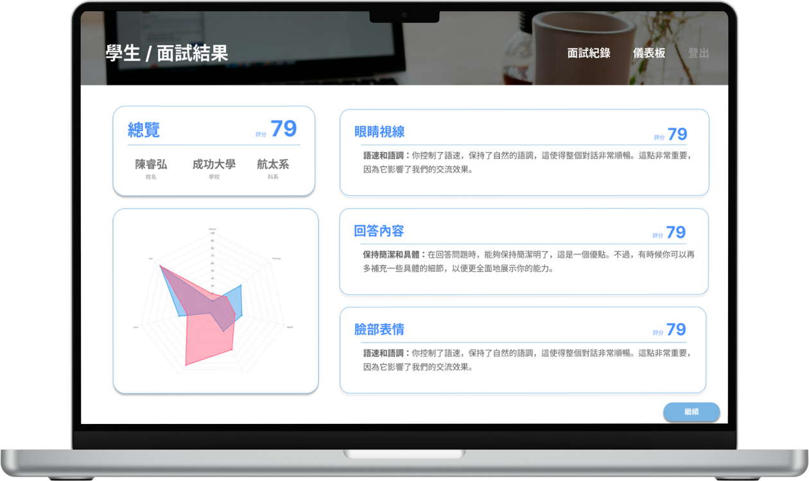
產品介紹
新一代智慧模擬面試系統
一款結合數位孿生&多模態的
數位擬真面試官
即時語音辨識
情緒分析＆眼神追蹤
個人化題目
回覆分析建議
Notes:
題目研究發現
市面上面試系統

Slide 4
個人化題目
數位擬真面試官
情緒分析＆眼神追蹤
即時語音辨識
回覆分析建議
Notes:
題目研究發現
市面上面試系統

Slide 5
改善 − 練習題目籠統
準確度 −
個人化題目
Notes:
題目研究發現
市面上面試系統

Slide 6



改善 − 練習題目籠統
準確度 −
個人化題目
MetaView
根據履歷產出個人化問題
Resume
IBM intern
resume.pdf
分享你在IBM當intern的經驗
Notes:
題目研究發現
市面上面試系統

Slide 7
Resume
IBM intern
resume.pdf
改善 − 練習題目籠統
準確度 −
個人化題目
MetaView
根據回答內容追問
分享你在IBM當intern的經驗
使用Figma設計,
並用NEXT.JS做系統開發
為何使用NEXT.JS做系統開發,
使用上遇過哪些困難？
Notes:
題目研究發現
市面上面試系統

Slide 8
個人化題目
數位擬真面試官
情緒分析＆眼神追蹤
即時語音辨識
回覆分析建議
Notes:
題目研究發現
市面上面試系統

Slide 9
改善 − 面試官真實度低
真實度 −
數位擬真面試官
Notes:
題目研究發現
市面上面試系統

Slide 10
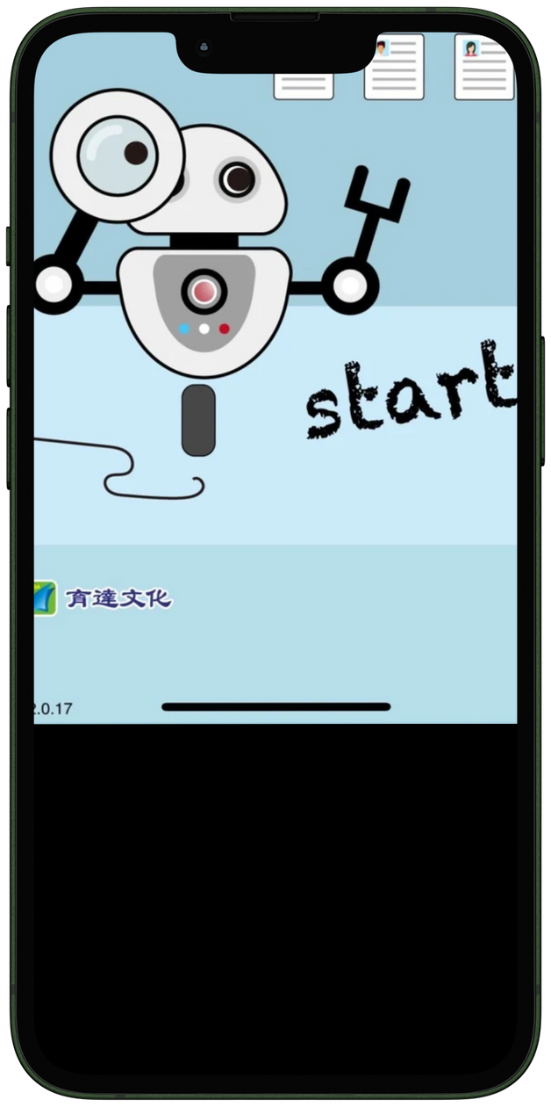
改善 − 面試官真實度低
真實度 −
數位擬真面試官
MetaView
其他系統
加入數位孿生
機器人貼圖面試官
Notes:
題目研究發現
市面上面試系統

Slide 11
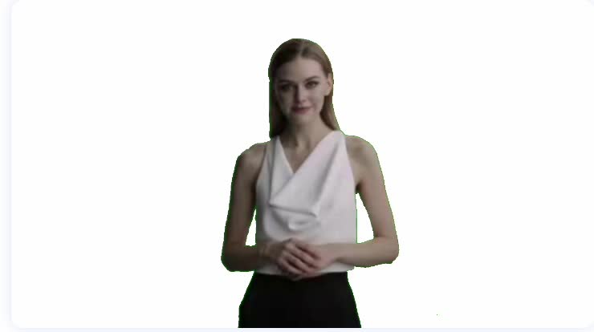
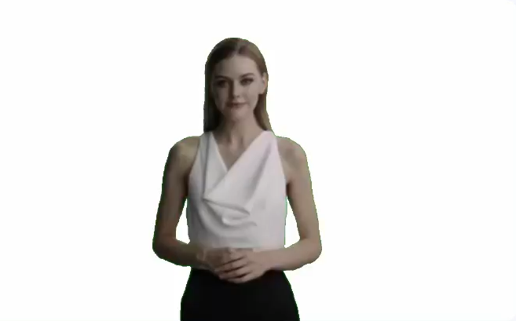
改善 − 面試官真實度低
真實度 −
數位擬真面試官
MetaView
其他系統
加入數位孿生
機器人貼圖面試官
Notes:
題目研究發現
市面上面試系統

Slide 12
個人化題目
數位擬真面試官
情緒分析＆眼神追蹤
即時語音辨識
回覆分析建議
Notes:
題目研究發現
市面上面試系統

Slide 13
改善 − 臉部辨識不完全
準確度 −
情緒分析＆眼神追蹤
Notes:
題目研究發現
市面上面試系統

Slide 14
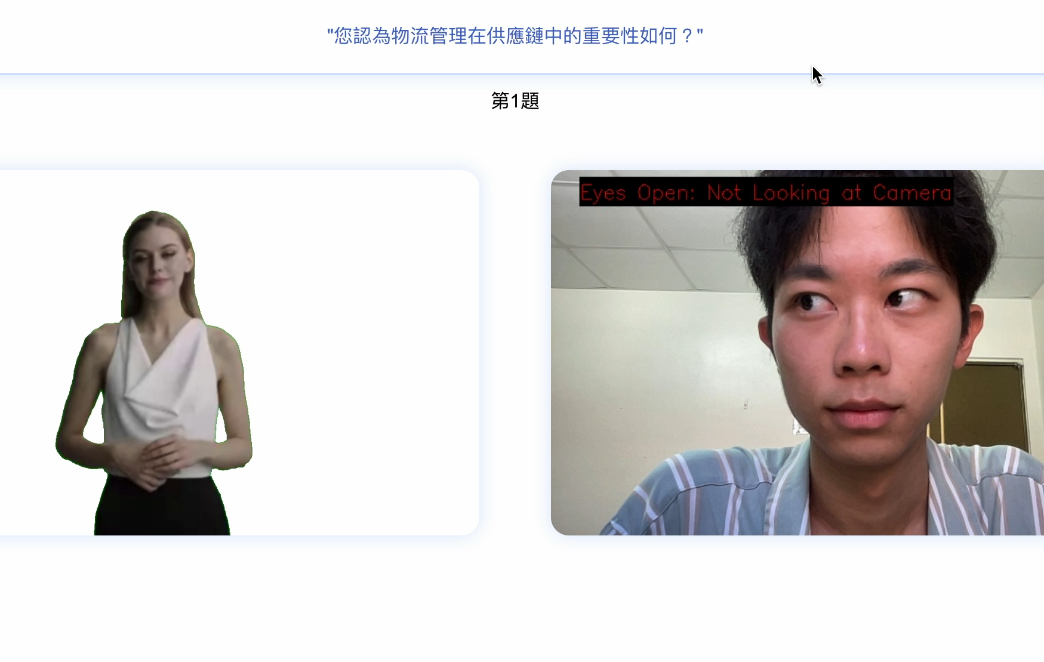
改善 − 臉部辨識不完全
準確度 −
情緒分析＆眼神追蹤
Notes:
題目研究發現
市面上面試系統

Slide 15
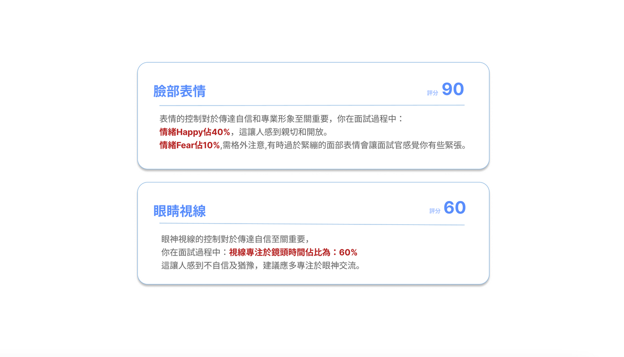
改善 − 臉部辨識不完全
準確度 −
情緒分析＆眼神追蹤
Notes:
題目研究發現
市面上面試系統

Slide 16
個人化題目
數位擬真面試官
情緒分析＆眼神追蹤
即時語音辨識
回覆分析建議
Notes:
題目研究發現
市面上面試系統

Slide 17
改善 − 手動文字輸入
真實度 −
即時語音辨識
Notes:
題目研究發現
市面上面試系統

Slide 18
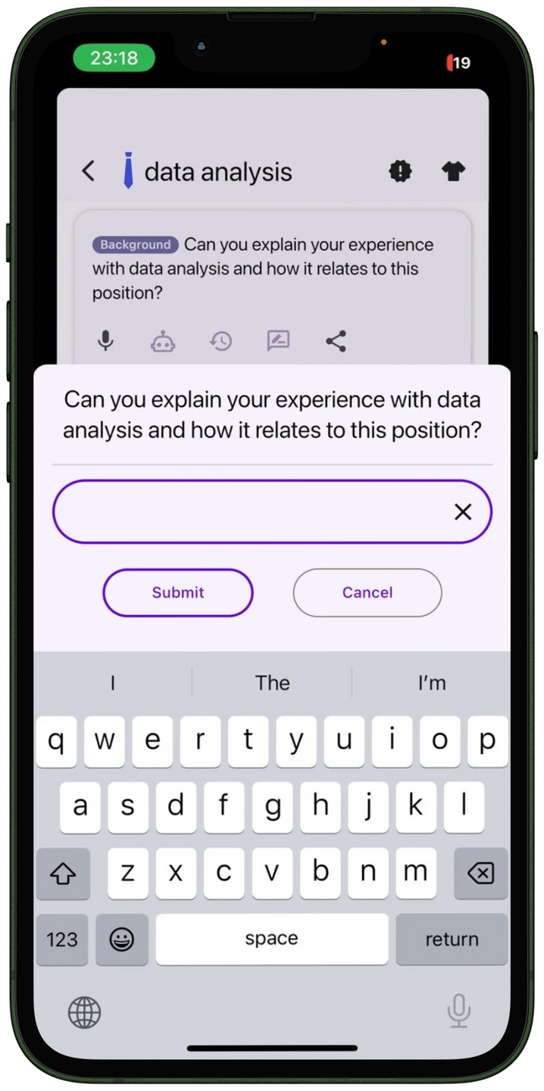
改善 − 手動文字輸入
真實度 −
即時語音辨識
其他系統
手動文字輸入
Notes:
題目研究發現
市面上面試系統

Slide 19
改善 − 手動文字輸入
真實度 −
即時語音辨識
分享你在IBM當intern的經驗
使用Figma設計,
並用NEXT.JS做系統開發
為何使用NEXT.JS做系統開發,
使用上遇過哪些困難？
Notes:
題目研究發現
市面上面試系統

Slide 20
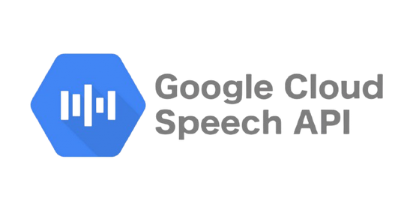



改善 − 手動文字輸入
真實度 −
即時語音辨識
分享你在IBM當intern的經驗
為何使用NEXT.JS做系統開發,
使用上遇過哪些困難？
Notes:
題目研究發現
市面上面試系統

Slide 21
個人化題目
數位擬真面試官
情緒分析＆眼神追蹤
即時語音辨識
回覆分析建議
Notes:
題目研究發現
市面上面試系統

Slide 22
改善 − 僅做文本情感分析
回饋 −
回覆分析建議
Notes:
題目研究發現
市面上面試系統

Slide 23
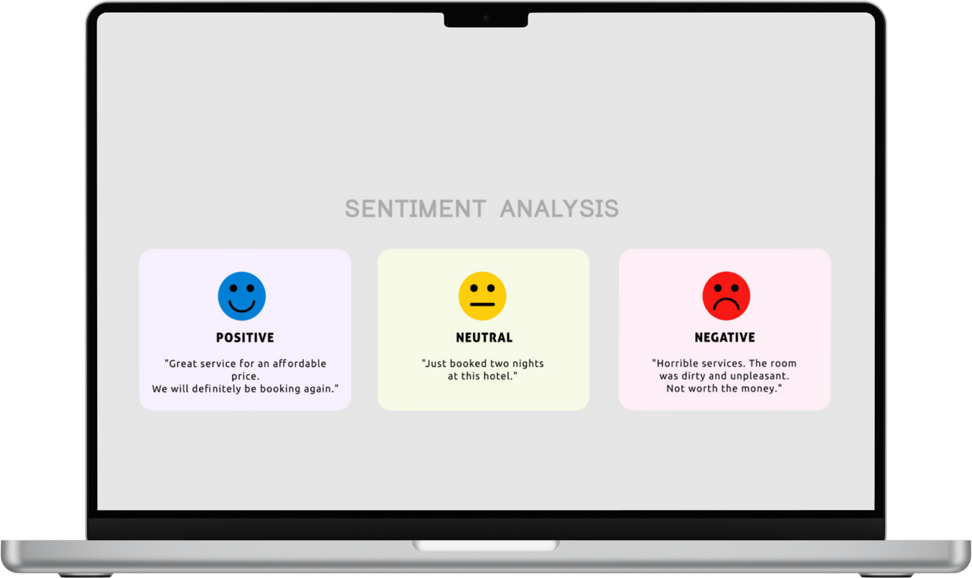
改善 − 僅做文本情感分析
回饋 −
回覆分析建議
回答內容
Notes:
題目研究發現
市面上面試系統

Slide 24
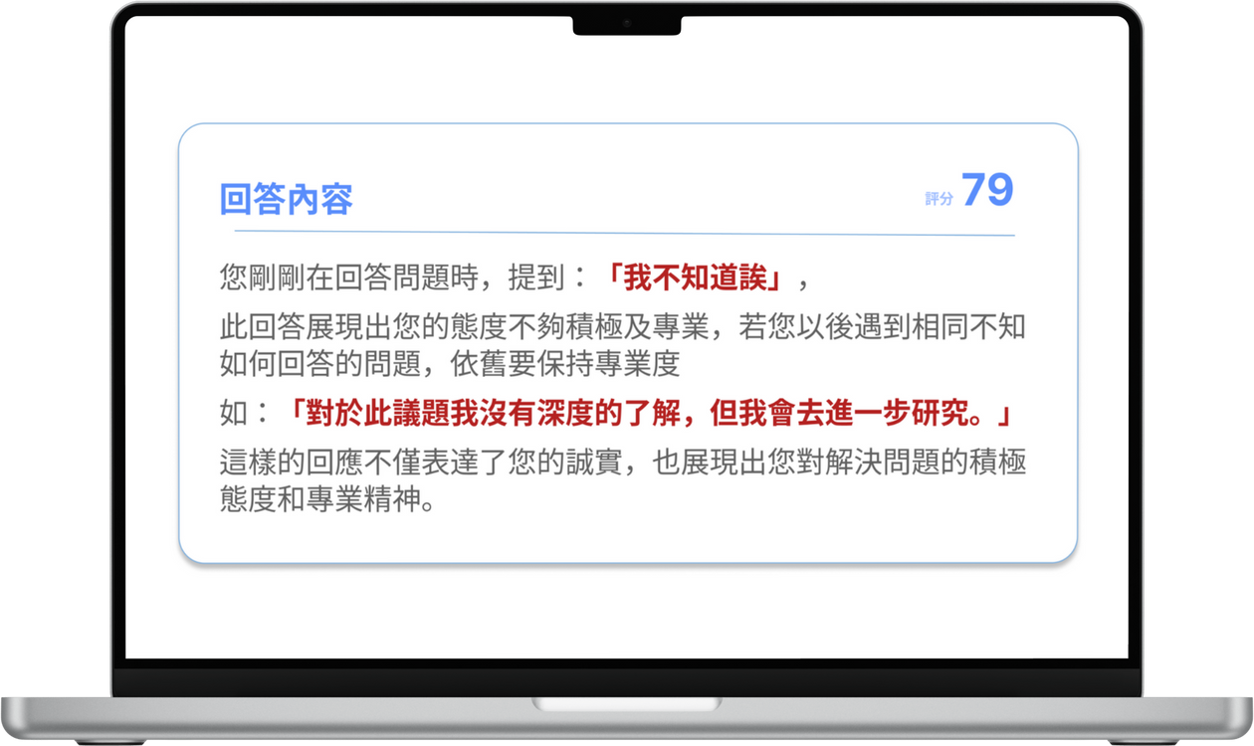
改善 − 僅做文本情感分析
回饋 −
回覆分析建議
Notes:
題目研究發現
市面上面試系統

Slide 25
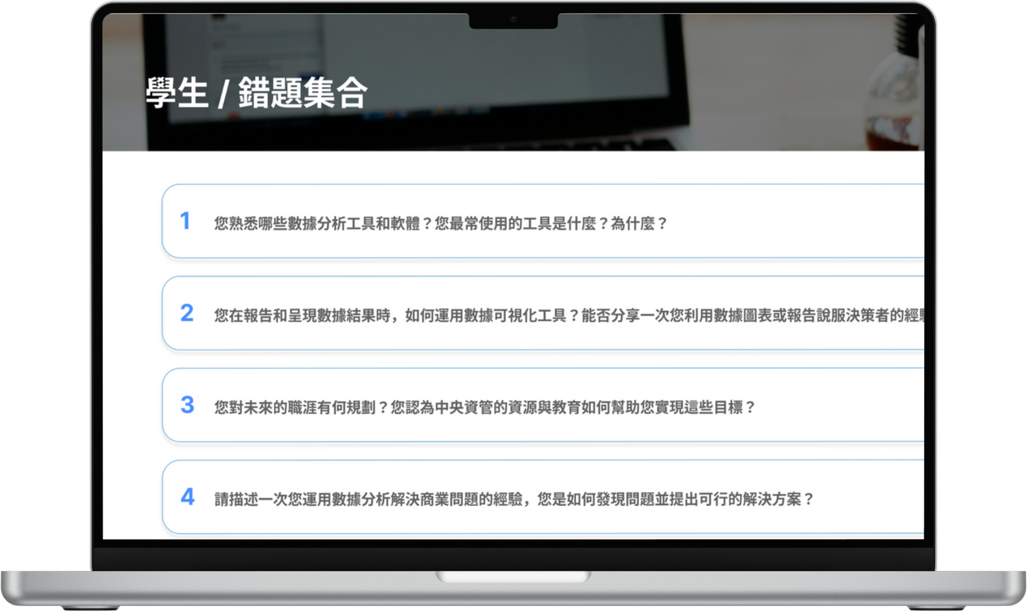
改善 − 無錯題紀錄 無法再次練習
回饋 −
數據分析錯題集合
Notes:
題目研究發現
市面上面試系統

Slide 26
個人化題目
數位擬真面試官
情緒分析＆眼神追蹤
即時語音辨識
回覆分析建議
Notes:
題目研究發現
市面上面試系統

Slide 27
效益
個人化題目
情緒分析＆眼神追蹤
準確度
真實度
數位擬真面試官
即時語音辨識
回饋
回覆分析建議
Notes:
題目研究發現
市面上面試系統

Slide 28










即時語音辨識模組
文本分析模組
提供音訊
GPT-3.5 Turbo-0613
擷取音訊
音訊轉文字
Request
Response
Request
Response
Frontend
Request
Backend
Request
Database
Response
Response
Response
API Call
Response
API Call
臉部情緒分析模組
數位孿生模組
提供臉部特徵
引用模組
Avatar Voice V2
辨識情緒
辨識臉部
辨識眼神
Avatar Video V2
Notes:
題目研究發現
市面上面試系統

Slide 29
Price & Marketing
MetaView
Notes:
題目研究發現
市面上面試系統

Slide 30
 | $0.03（一個問題/評價/評分/回答分析） | $0.5
Google speech API | ＄0.48 (一個問題/評價/評分/回答分析）
Firebase | ＄320 (500GB/每月）
heygen | ＄720（每月）
網域 | ＄90 (每月）
系統成本計算
成本
每次面試之成本（6道題目）
變動成本
ChatGPT API
$0.03
$0.6
Google Speech API
$0.016
$0.9
固定成本
Firebase
$320（500GB/每月）
heygen
$720（每月）
web
$90（每月）
Notes:
題目研究發現
市面上面試系統

Slide 31
 | $0.03（一個問題/評價/評分/回答分析） | $0.5
Google speech API | ＄0.48 (一個問題/評價/評分/回答分析）
Firebase | ＄320 (500GB/每月）
heygen | ＄720（每月）
網域 | ＄90 (每月）
系統成本計算
成本
每次面試之成本（6道題目）
變動成本
ChatGPT API
$0.03
$0.6
Google Speech API
$0.016
$0.9
* 一個問題/評價/評分/回答分析
固定成本
Firebase
$320（500GB/每月）
heygen
$70（每月）
web
$90（每月）
Notes:
題目研究發現
市面上面試系統

Slide 32
收費
B2C 個人版
B2B 企業版
月費 | $100 | $150 | $200
個人化題目 | V | V | V
面試評分 | V | V | V
面試回饋 |  | V | V
錯題集 |  |  | V
無限次數 |  |  | V
費用/Premium | $150 | $130 | $100
學生錯題集 | V | V | V
查看學生狀況 | V | V | V
各學校PR比較 |  | V | V
Basic
Standard
Premium
< 100
100-1,000
>1,000
Notes:
照前兩頁參考撰寫 包含B2B、B2C

Slide 33

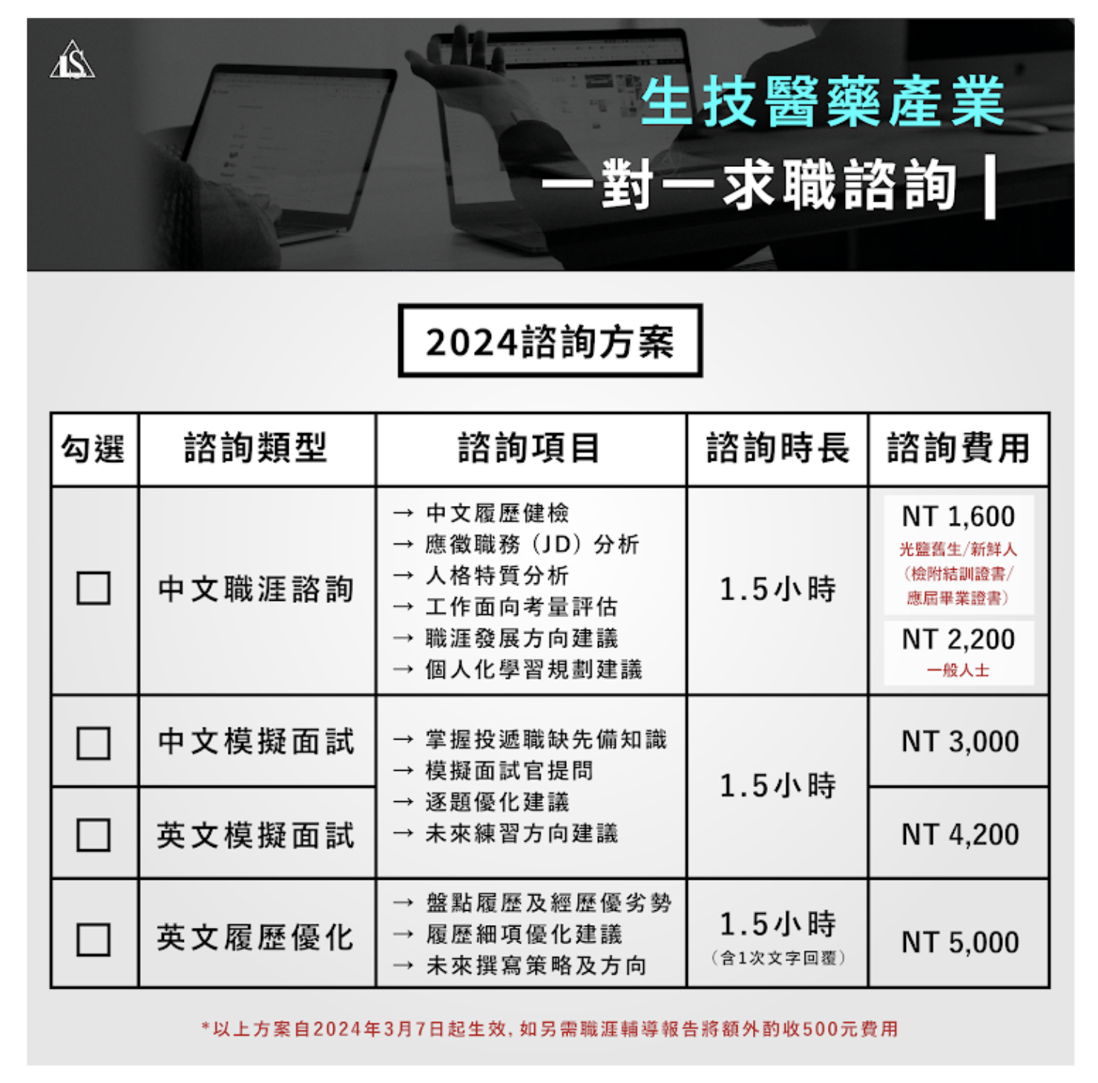
市面上模擬面試價格
$1,900（1小時）
$2,200（1.5小時）
Notes:
上家教網站之類的看看（？）
再跟前頁成本比較

Slide 34

多模態數位孿生智慧模擬面試系統
MetaView
Notes:
題目研究發現
市面上面試系統

Slide 35
即時語音辨識模組
文本分析模組
提供音訊
GPT-3.5 Turbo-0613
擷取音訊
音訊轉文字
Request
Response
Request
Response
Frontend
Request
Backend
Request
Database
Response
Response
API Call
Response
API Call
Response
臉部情緒分析模組
數位孿生模組
提供臉部特徵
引用模組
Avatar Voice V2
辨識情緒
辨識臉部
辨識眼神
Avatar Video V2
Notes:
題目研究發現
市面上面試系統

